Slide 1
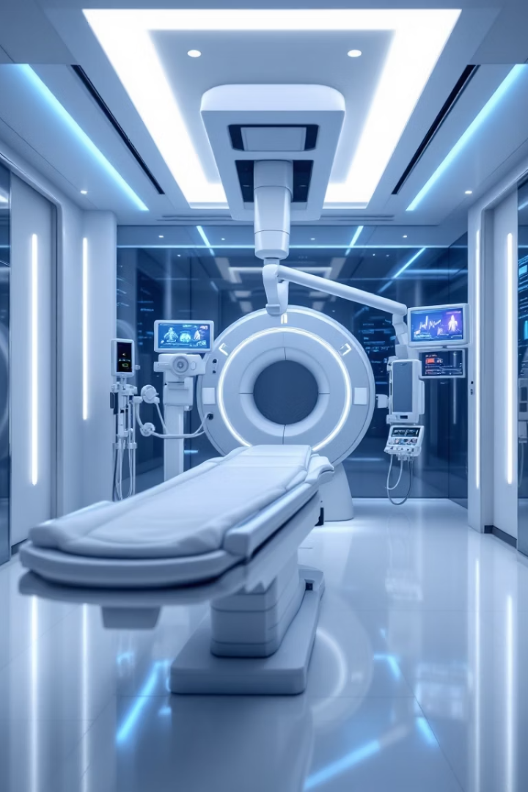


Göğüs Röntgenlerinde Yapay Zeka ile Hastalık Tanısı ve GAN Tabanlı Veri Artırma
Teknolojinin sağlık alanında hızla ilerlemesiyle yapay zeka, radyoloji gibi kritik alanlarda doktorlara destek olmaya başlamıştır. Özellikle göğüs röntgenlerinin erken teşhislerde kullanılması, hasta bakım kalitesini artırmaktadır. Bu sunumda, göğüs röntgenlerinden yararlanan yapay zeka projeleri ve veri artırmada Generative Adversarial Networks (GAN) teknolojisinin önemi ele alınacaktır.
Yapay zeka modellerinin sağlıkta kullanımı, hem tanı doğruluğunu artırmakta hem de zaman kaybını azaltmaktadır. Bu sunumda, derin öğrenme modelleri ve GAN tabanlı veri artırma yöntemlerinin teorik ve uygulamalı yönlerine değinilecek, özgün çalışmalar örneklerle anlatılacaktır.
2 Contributors

Slide 2
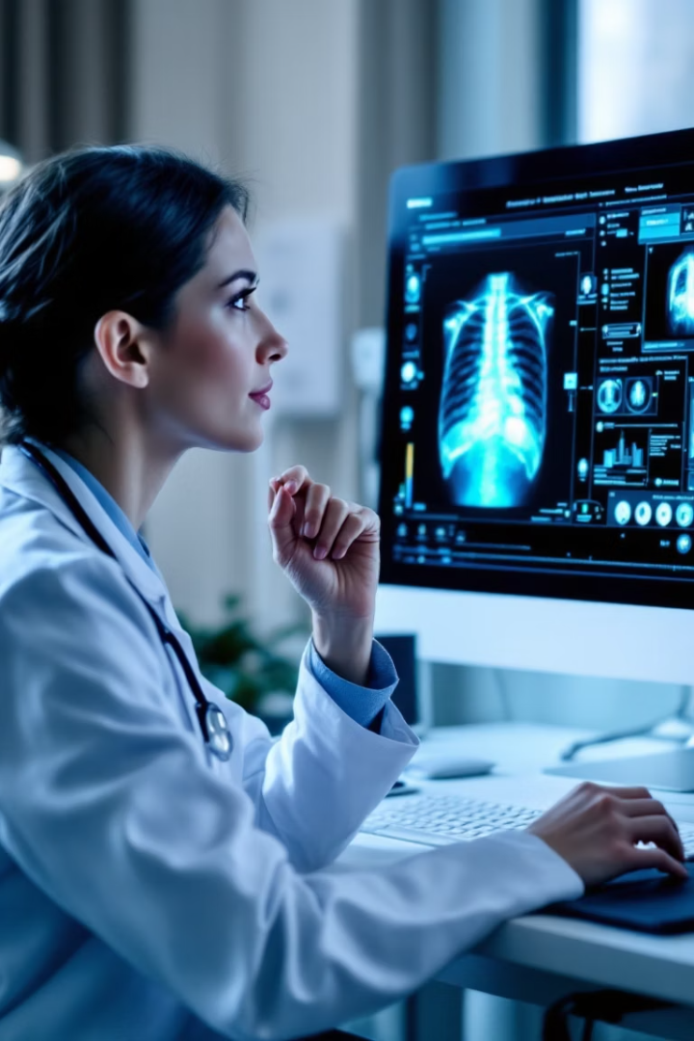
Yapay Zeka ile Göğüs Hastalıkları Teşhisi ve Mevcut Çalışmalar
COVID-19 ve Pnömoni Teşhisi
Med-Gemini Projesi
Google'ın çok modlu tıbbi yapay zeka platformu, farklı veri türlerini işleyerek radyoloji ve genomik alanlarında güçlü analizler yapabilmektedir.
Mehmet Akif Ersoy Üniversitesi'nin derin öğrenme modeli, 15.153 göğüs röntgenini analiz ederek COVID-19 ve pnömoni tanısında yüksek doğruluk yakalamıştır.
Projemizin Farkı
Spesifik olarak göğüs röntgenlerine odaklanan modelimiz, tek alanda uzmanlaşarak yüksek başarı elde etmeyi hedeflemektedir.

Slide 3
Veri Seti ve Ön İşleme Süreci
NIH Göğüs Röntgeni Veri Seti
Veri Temizleme ve Organize Etme
112.120 adet x-ışını görüntüsü, 30.805 hastaya ait. 15 farklı hastalık etiketi içerir. Eğitim, test ve doğrulama için alt kümelere bölündü.
Çoklu etiketler ayıklandı, tek etiketli görüntüler hastalık bazında klasörlendi. Eğitimde dengeli ve temiz veri sağlandı.

Slide 4
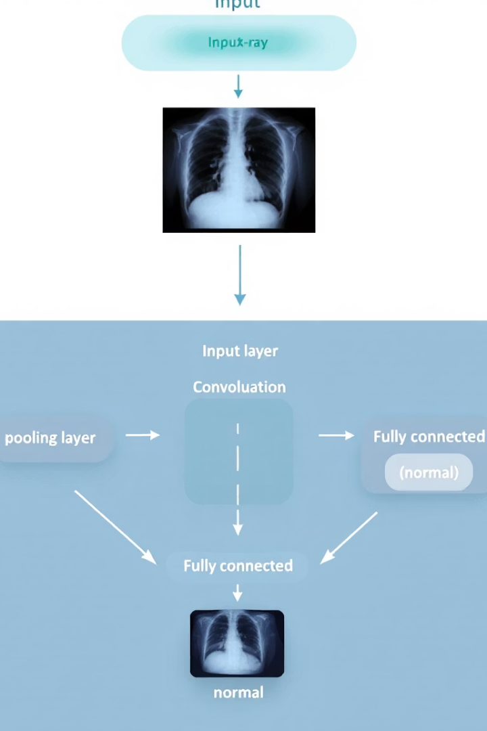



Model Mimarisi ve Eğitim Süreci
Model Çeşitleri
SimpleCNN'den EfficientNet-B2'ye kadar çeşitli derin öğrenme modelleri kullanıldı, transfer öğrenme ile optimize edildi.
Veri Ön İşleme
Gri tonlama, boyutlandırma, çevirme, döndürme gibi tekniklerle veri çeşitliliği artırıldı.
Eğitim ve Optimizasyon
Adam optimizasyon algoritmasıyla, eğitim GPU ortamında, erken durdurma kullanılarak gerçekleştirildi.

Slide 5
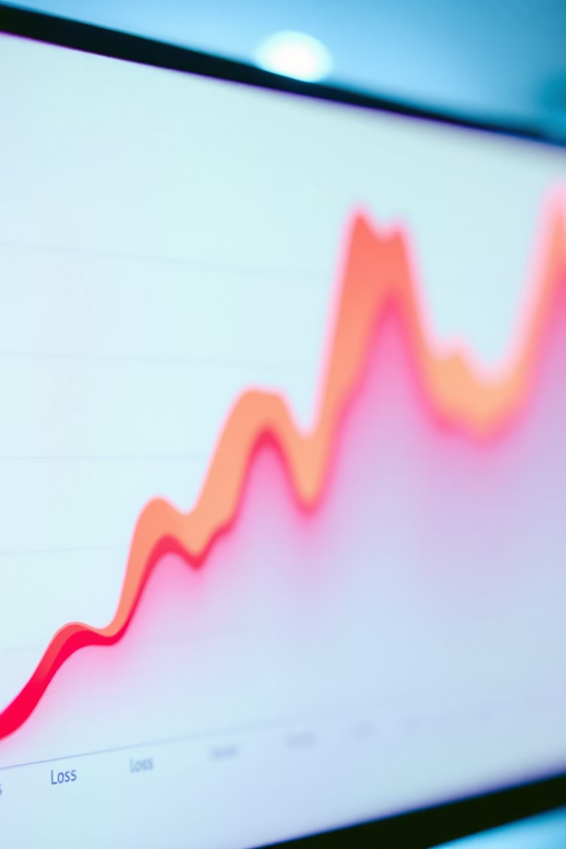
Denetimli Öğrenme ve Model Performans Değerlendirmesi
1
Performans Ölçütleri
2
Erken Durdurma
Doğruluk ve sınıf bazlı raporlarla modelin her hastalıktaki başarısı değerlendirildi.
Performans iyileşmeyince eğitim erkenden durdurularak aşırı öğrenme engellendi.
3
Model Kaydı
En iyi ağırlıklar .pth formatında kaydedilerek ileride tekrar kullanım sağlandı.

Slide 6
Modellerin Performans Sonuçları ve Değerlendirme
Performans Özeti
Öne Çıkan Sınıf Sonuçları
SimpleCNN, SimplerCNN, Resnet18 ve DenseNet161 modelleri düşük doğrulukla sonuçlandı.
Cardiomegaly: %38-68 arası doğruluk değişiyor
Consolidation: %46-68 doğruluk
En yüksek doğruluk %29 ile Resnet18 modelinden elde edildi.
Mass ve Pleural_Thickening sınıflarında çok düşük başarı (%0-%4)
Nodule sınıfı bazı modellerde %34-%54 arası performans gösterdi
Birçok sınıfta genelleme başarısı yetersiz kaldı.

Slide 7
Veri Artırma Nedir ve Önemi
Geleneksel Veri Artırma Teknikleri
Amacı
Döndürme, çevirme
Dengesiz veri problemini azaltmak, model genellemesini artırmak ve aşırı öğrenmeyi önlemek.
Parlaklık ve kontrast ayarları
Ölçekleme ve kırpma

Slide 8
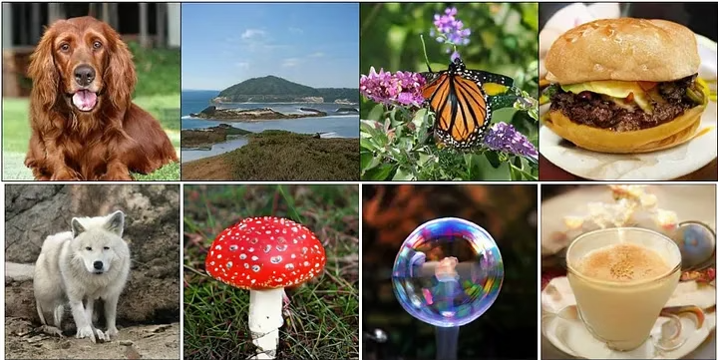
GAN Tabanlı Veri Artırma ve Mimarisi
GAN’nin Temel Yapısı
Çalışma Prensibi
Generator: Rastgele girdi ile gerçekçi görüntü üretir.
Generator, discriminator’ı kandıracak kadar gerçekçi örnekler öğrenir, bu süreç rekabetçi bir oyun gibidir.
Discriminator: Gerçek ve sahte görüntüyü ayırt eder.

Slide 9
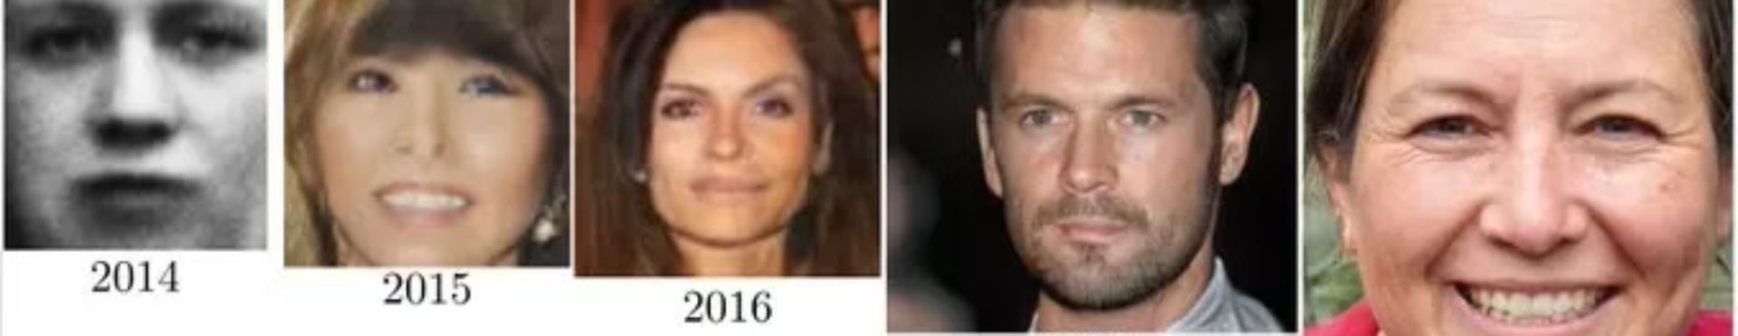
GAN’lerin Avantajları, Zorlukları ve Uygulamaları
Avantajlar
Zorluklar
Gerçekçi veri üretimi
Kararsız eğitim süreci
Sınıf dengesizliği çözümü
Yüksek hesaplama gereksinimi
Etik veri erişim sorunlarını aşma
Üretilen verilerin kalite kontrolü

Slide 10
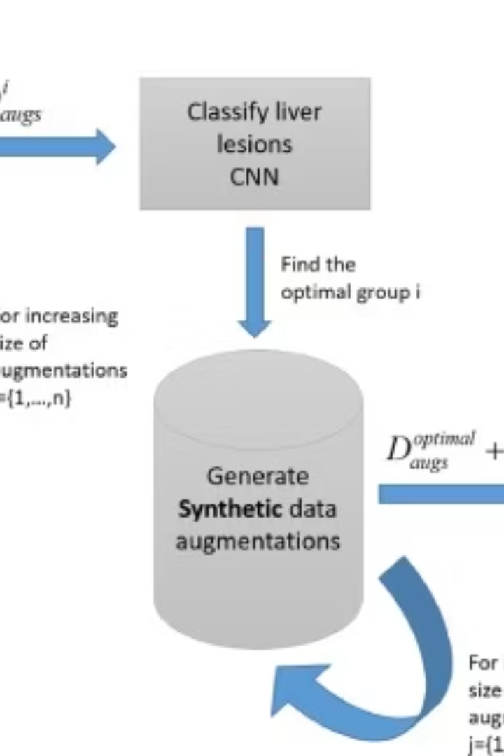
GAN Türleri ve Medikal Kullanım Alanları
GAN Türü
Özellikler
Kullanım Alanları
Vanilla GAN
Temel yapı, kararsızlık riski
Genel görsel üretim
Conditional GAN
Koşullu, kontrollü üretim
Sınıf bazlı veri üretimi
DCGAN
Derin CNN tabanlı, stabil
Medikal görüntü artırma
CycleGAN
Eşleşmeyen veri dönüşümü
Domain adaptasyonu
StyleGAN
Görsel stil kontrolü
Sanat ve portre üretimi

Slide 11
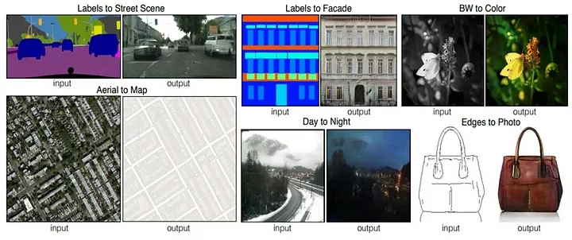
GAN Teknolojilerinin Geleceği ve Özet
Gelecek Perspektifi
Sonuç
GAN'ler, sağlık, sanat, ilaç keşfi ve tasarım alanlarında yenilikçi çözümler sunuyor. Optimizasyon ve kararlılık çalışmaları devam etmektedir.
GAN tabanlı veri artırma, sağlık yapay zekasında model doğruluğunu ve çeşitliliği artıran güçlü bir yaklaşımdır. Zorluklara rağmen, bu teknolojinin potansiyeli büyüktür.

Slide 12
Göğüs Röntgenlerinde Derin Öğrenme Model Sonuçları
Derin öğrenme modelleri göğüs röntgeni sınıflandırmasında eğitildi ve test edildi.
Performans henüz ideal seviyede değil; bazı hastalık sınıflarında ayırt etme zor.
Modelin öğrenme kapasitesi ve veri seti çeşitliliği kısıtlayıcı olabilir.
GAN tabanlı veri artırma, model doğruluğunu yükseltmek için gelecek vaadediyor.
Ek çalışmalar tanısal süreçlerde önemli gelişmeler sağlayacaktır.
Model Performansı
Sınıf Dengesizliği
Gelecek Çalışmalar
Henüz istenilen doğruluk seviyesine ulaşılmadı.
Bazı hastalıklar doğru tanımlamada zorluk yaratıyor.
GAN'lar veri çeşitliliğini artırarak performansı geliştirebilir.

